Slide 1


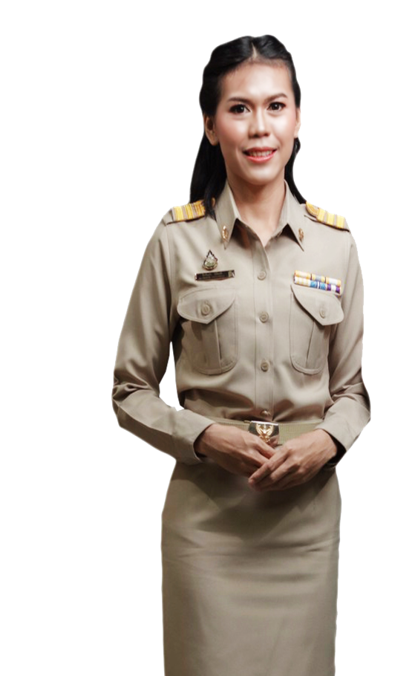
สมุดบันทึกคะแนนเก็บ
สมุดบันทึกคะแนนเก็บ
วิชาคณิตศาสตร์
ม.1
ภาคเรียนที่ 2
ปีการศึกษา
2566
นางสื่อแบ่งปัน ครูกระแต
ครูผู้สอน
โรงเรียนสื่อแบ่งปันครูกระแต
สำนักงานเขตพื้นที่การศึกษาครูกระแต
สำนักงานคณะกรรมการการศึกษาขั้นพื้นฐาน กระทรวงศึกษาธิการ

Slide 2

สมุดบันทึกคะแนนเก็บ
วิชา คณิตศาสตร์ ม.1
สอนโดย นางสื่อแบ่งปัน ครูกระแต
โรงเรียนสื่อแบ่งปันครูกระแต
สำนักงานเขตพื้นที่การศึกษาครูกระแต

